Slide 1
第1課 一寸法師
総合日本語Ⅲ
上海財経大学 呂 雷寧

Slide 2



Slide 3


【打ち出の小槌】
小さな槌。それを振れば、何でも望みどおりの物が出てくる。

Slide 4


Slide 5



Slide 6
文法のポイント：受動態
五段：未然形+れる
（1）太郎が 花子を 殴った。
（2）花子が 太郎に 殴られた。
（3）太郎が りんごを 食べた。
（4）りんごが 太郎に 食べられた。
一段：未然形+られる

Slide 7
文法のポイント：授受態
授受動詞によるもの
やる/あげる
くれる/くださる
もらう/いただく
補助動詞によるもの
～てやる/あげる
～てくれる/くださる
～てもらう/いただく

Slide 8
文型
ほど
まで
そうすれば
～を～にする
～を～とする
しようと思う
しようとする
それで
に即して
やっとのことで～/～がやっとです
わけにはいかない
だからといって
～し始める/～し終わる
～ようにはいかない

Slide 9
時間を表す節
(1)ご飯を食べる前に手を洗う。
(2)日本人はご飯を食べた後、「ごちそうさま」と言う。
(3)日本人はご飯を食べる時、「いただきます」と言う。
(4)部屋を出る時、電気を消してください。
(5)私が部屋に入った時、学生たちは本を読んでいた。
(6)お風呂に入っている時、雷が鳴った。
(7)外出していた時、どろぼうが入った。
ほかには、～まで（に）、～うちに、～あいだ（に）、～てから……
前：～する前(に)、～
後：～した後(で)、～
時：～する/した/している/していた時(に/は)、～

Slide 10
オノマトペ/多義語・・・
ちくりちくり/ちくちく/しくしく
ずきんずきん/ずきずき
ずんずん/ぐんぐん/どんどん￥/ぐいぐい
えらい
育てる
さらう
下ろす
生まれる

Slide 11
コロケーション
年を取る
ばかにする
気に入る
夢が/を実現する
夢/願い事……を叶える
夢/願い事……が叶う
役に立つ/役に立てる
足を踏み入れる
けたが違う
お金を下ろす/引き出す
お金/荷物を下ろす
決心が付く/決心を付ける
住めば都
～生まれの～育ち

Slide 12
内容
本文と会話に基づいて答えなさい。
一寸法師はどのような人間か。
童話は何を教えてくれているか。
日本の銀行で口座を作る際、どのような手続きをするか。
中国の銀行で口座を作る時の手続きを教えなさい。

Slide 13
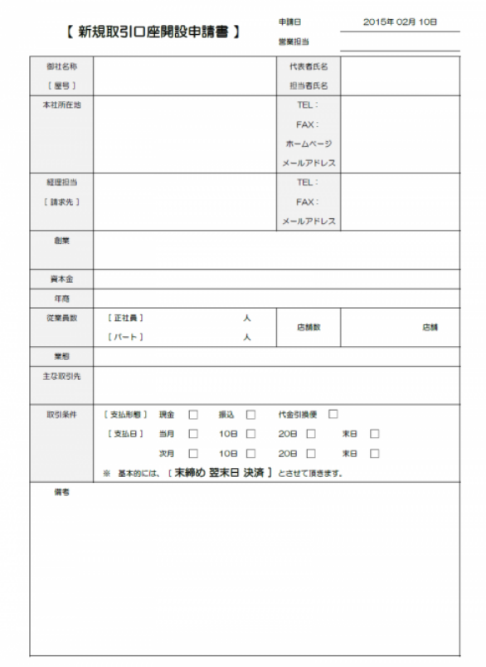
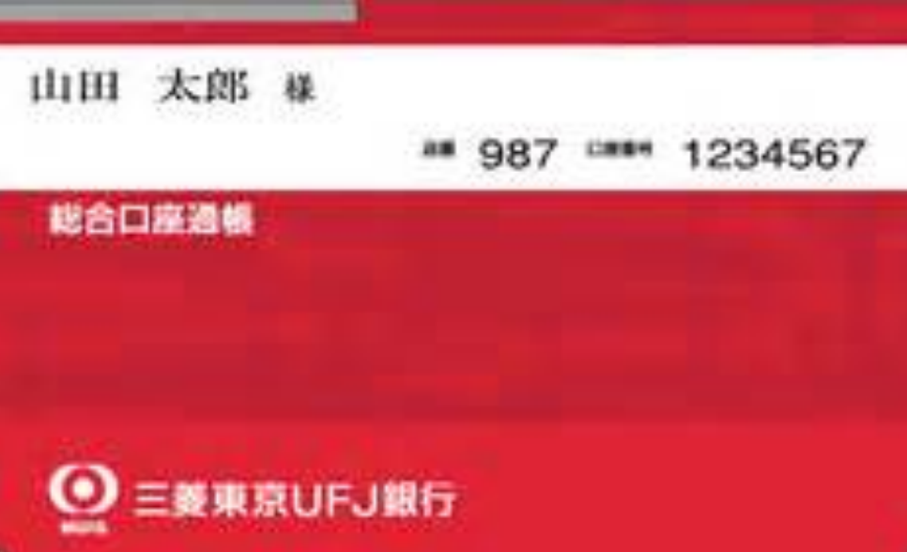
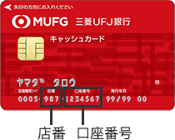
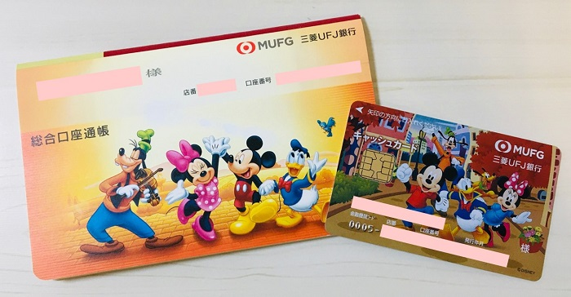

Slide 14
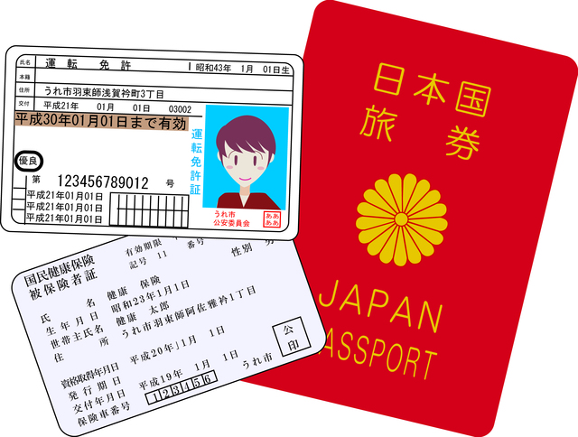
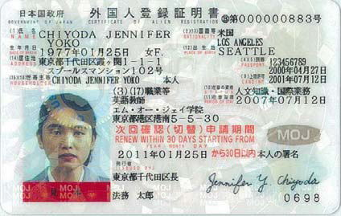
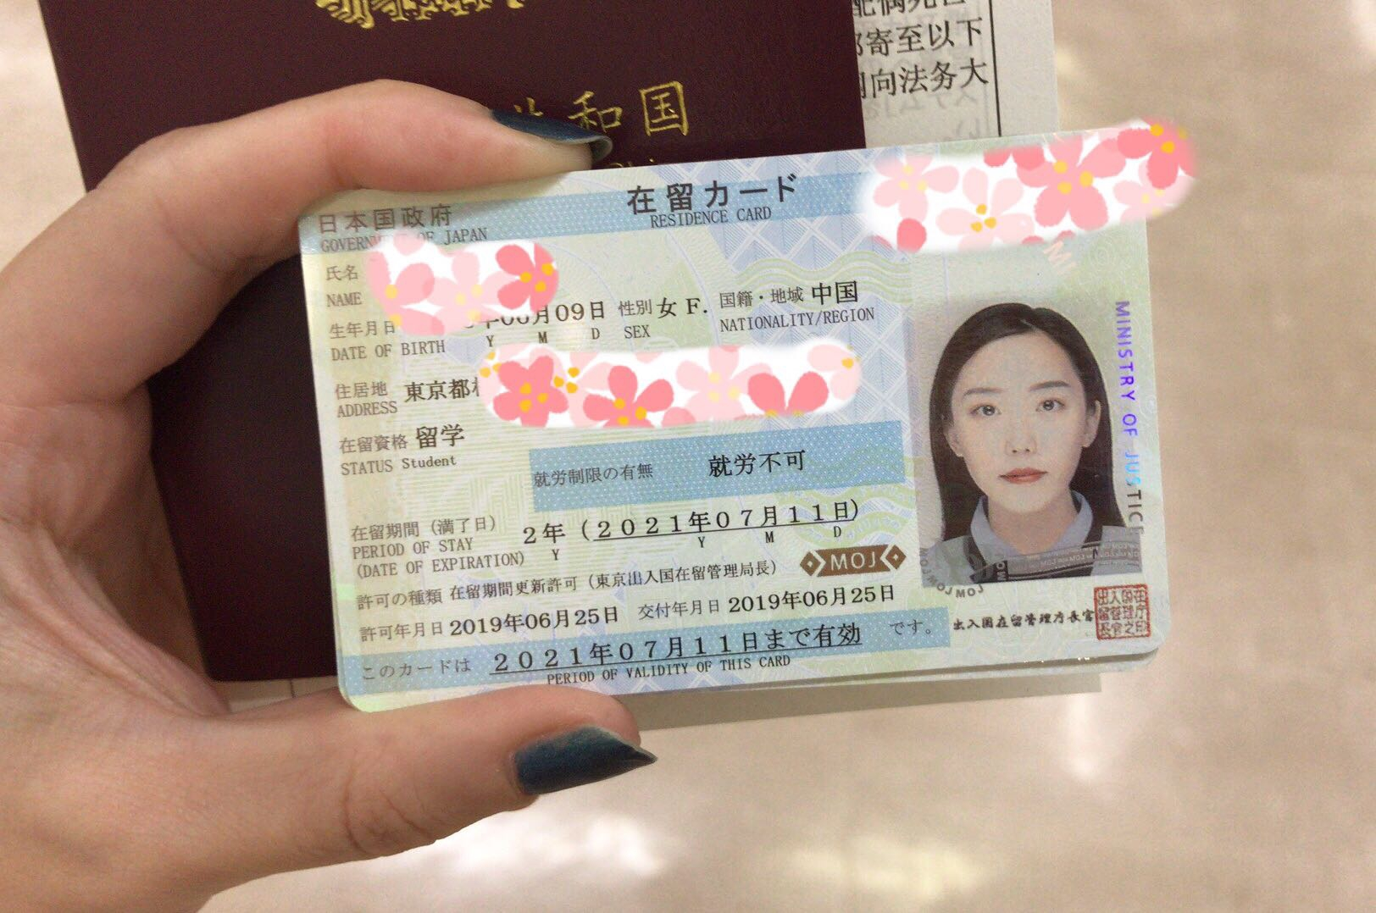

Slide 15

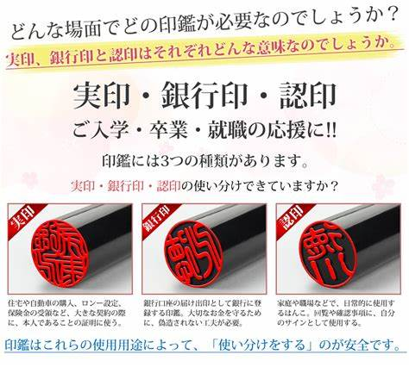

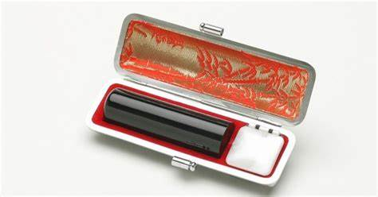

Slide 16
課題＆討論
童話
教科書に挙げられている童話以外、日本には他にどんな童話があるか調べたうえで、日本語で語れるようにしなさい。
「一寸法師」に似ている中国の童話があるか。両者の類似点と相違点はそれぞれ何か。
日本語で中国の童話を一つ紹介できるようにしなさい。

Slide 17
ことわざ
中日両言語に似ていることわざがあるか。調べてみよう。
一つのジャンルのことわざを例に、中日両言語のことわざにどのような類似点と相違点があるか述べなさい。

Slide 18
練習九について
1.文字のフォント（Wordの場合）
日本語：Ms Mincho（明朝）、 Ms Gothic
中国語：Simsun（宋体）、黒体
2.句読点：、。
ここは冬になると、山の奥に入れば入るほど、雪は多くなります、数ヶ月も出入りできない。

Slide 19
3.単語
先生、さん、長男、子ども
びっくり/驚く/驚かす、嫌、嫌い
連用形：賢い→賢くて
好き→好きではない
思う（一人称、二人称、三人称）
格助詞：教室を出る
4.文型
Vほど、～
VればVほど、～
～を～にする
～が～になる
～を読むことができる

Slide 20
本を読むことができるようになる
～がVたい
～をVたい
～ほど肯定/否定
～より肯定
5.複文
主語はなるべく変えない。
彼は頭が良くて、試験でいつもクラスの一番を取っているので、自分が偉いと思っていますが、誰にも相手にされません。
誰にも相手にしてもらえません。
みんなに無視されています。

